Slide 1
Законы постоянного тока
Шаронова С.М.

Slide 2
1.Условия, необходимые для возникновения и поддержания электрического тока. Сила тока и плотность тока.
2.Закон Ома для участка цепи.
3.Зависимость электрического сопротивления от материала, длины и площади поперечного сечения проводника. Зависимость электрического сопротивления проводников от температуры. Температурный коэффициент сопротивления.
4.Сверхпроводимость. Работа и мощность постоянного тока.
5.Тепловое действие тока. Закон Джоуля—Ленца. Электродвижущая сила источника тока.
6.Закон Ома для полной цепи. Электрические цепи.
7.Параллельное и последовательное соединение проводников.
8.Законы Кирхгофа для узла. Соединение источников электрической энергии в батарею

Slide 3
1.Условия, необходимые для возникновения и поддержания электрического тока. Сила тока и плотность тока.
Для возникновения электрического тока, требуется наличие свободных, не закрепленных заряженных частиц, которые в электростатическом поле неподвижных зарядов приходят в состояние упорядоченного движения вдоль силовых линий поля. Электрический ток - упорядоченное движение свободных зарядов вдоль силовых линий поля.
Какие условия необходимы для существования электрического тока?
Электрическим током называют упорядоченное движение заряженных частиц. Для протекания тока необходимо: Наличие заряженных частиц (свободных носителей зарядов) – ими могут быть ионы, электроны, заряженные пылинки и капельки. Наличие внутри тела электрического поля.

Slide 4
Задание: написать определения и формулы сила тока и плотность тока
Сила тока
Плотность тока

Slide 5
2.Закон Ома для участка цепи.
Вербальная формулировка закона Ома: Сила тока в участке цепи прямо пропорциональна напряжению и обратно пропорциональна электрическому сопротивлению данного участка цепи.

Slide 6
3.Зависимость электрического сопротивления от материала, длины и площади поперечного сечения проводника. Зависимость электрического сопротивления проводников от температуры.
Температурный коэффициент сопротивления
Температурный коэффициент электрического сопротивления — величина, равная относительному изменению электрического сопротивления участка электрической цепи или удельного сопротивления вещества при изменении температуры на единицу.

Slide 7
Задание: написать зависимость электрического сопротивления от материала, длины и площади поперечного сечения проводника

Slide 8
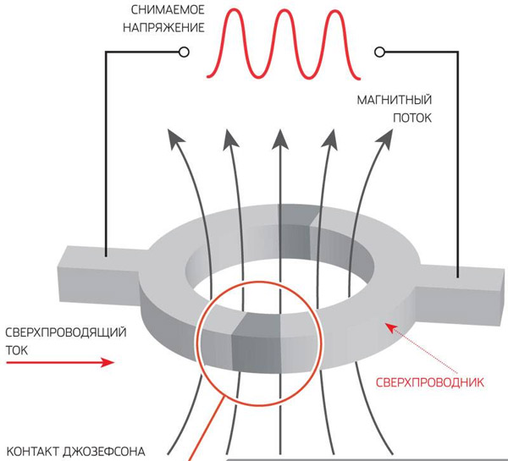
4.Сверхпроводимость. Работа и мощность постоянного тока.
Сверхпроводимость - это когда материал перестает сопротивляться электрическому току и позволяет ему свободно проходить через него без каких-либо видимых потерь энергии. Сверхпроводимость — свойство некоторых материалов обладать строго нулевым электрическим сопротивлением при достижении ими температуры ниже определённого значения (критическая температура). Известны несколько сотен соединений, чистых элементов, сплавов и керамик, переходящих в сверхпроводящее состояние.

Slide 9
Задание : записать определения и формулы – работа и мощность постоянного тока.

Slide 10
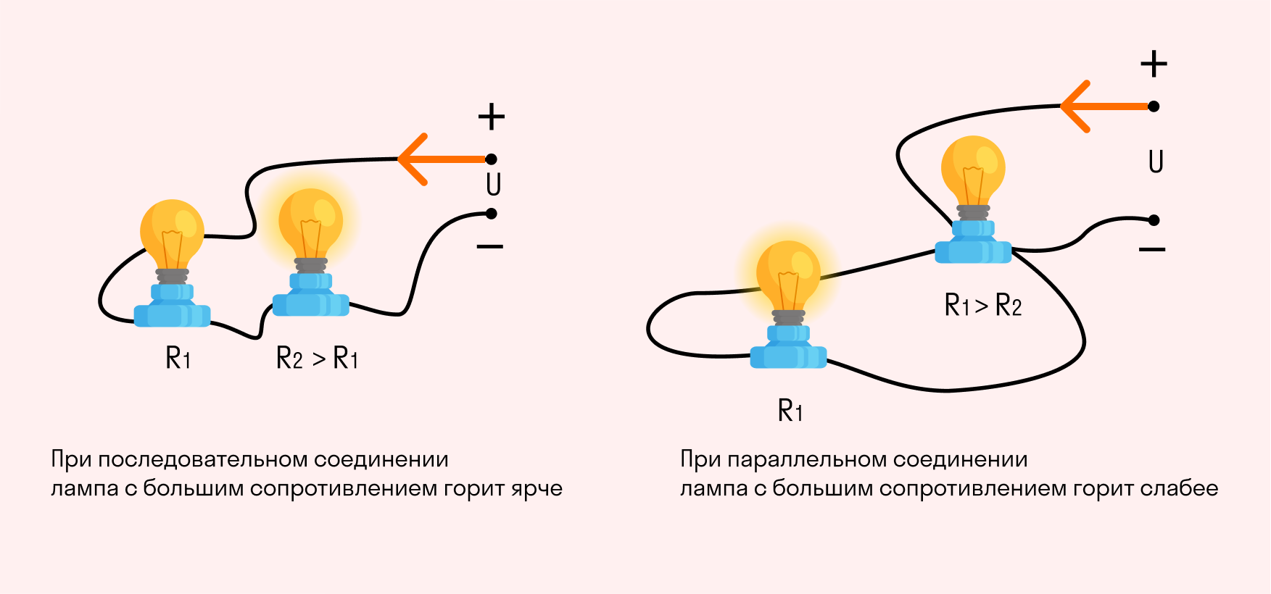
5.Тепловое действие тока. Закон Джоуля—Ленца. Электродвижущая сила источника тока
Закон Джоуля-Ленца кратко: нагревание проводника или полупроводника прямо пропорционально его сопротивлению, времени действия тока и квадрату силы тока.

Slide 11
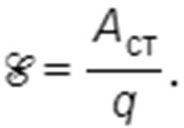
ЭДС источника тока (ε) — это физический параметр, который характеризует работу, затраченную на перемещение зарядов внутри источника сторонними силами: А т ε = А c т q . Внутреннее сопротивление (r) — определяет количество потерь энергии при прохождении тока через источник тока.
ЭДС численно равна работе сторонней силы по перемещению единичного заряда внутри источника тока между его полюсами (положительного заряда от отрицательного полюса к положительному, отрицательного заряда, наоборот, от положительного полюса к отрицательному).

Slide 12
Задание: записать применение и примеры использования закона Джоуля-Ленца

Slide 13
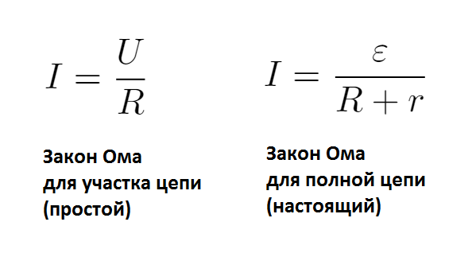
6.Закон Ома для полной цепи. Электрические цепи.
Формулировка закона Ома для полной цепи - сила тока прямо пропорциональна сумме ЭДС цепи, и обратно пропорциональна сумме сопротивлений источника и цепи , где E – ЭДС, R- сопротивление цепи, r – внутреннее сопротивление источника.
Электрической цепью называют совокупность тел и сред, образующих замкнутые пути для протекания электрического тока. Обычно физические объекты и среду, в которой протекает электрический ток, упрощают до условных элементов и связей между ними.

Slide 15
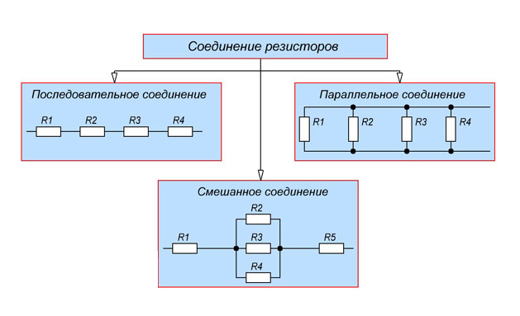
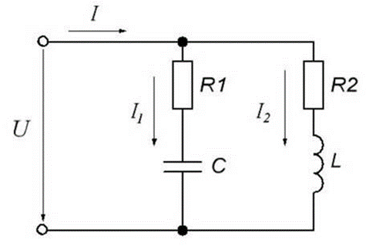
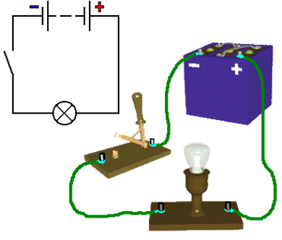
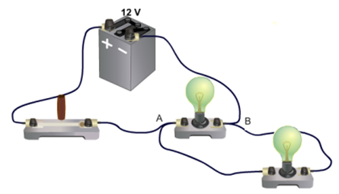
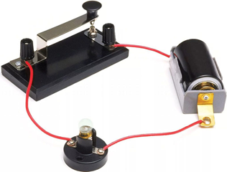
7.Параллельное и последовательное соединение проводников

Slide 16
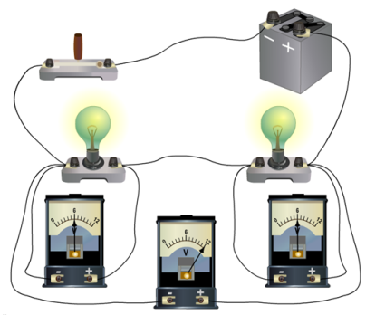
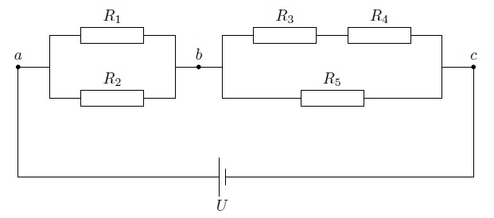
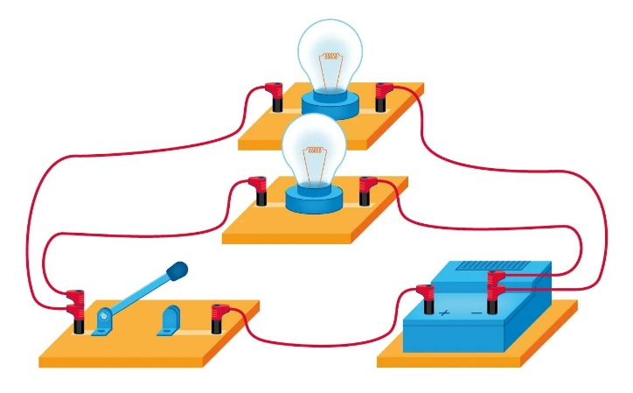
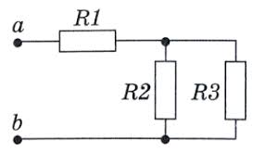
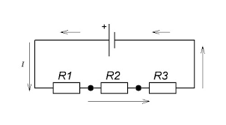
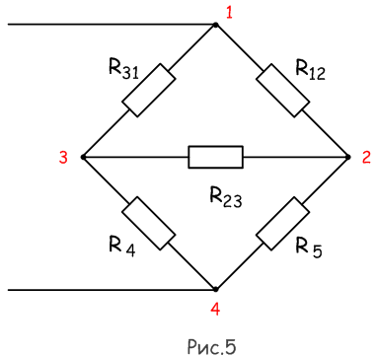
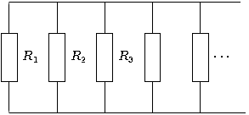

Slide 17
Задание: записать в таблицу нумерацию рисунков по соединениям (нумерацию располагаем слева направо самостоятельно)
Последовательное соединение проводников | Параллельное соединение проводников | Смешанное соединение проводников

Slide 18
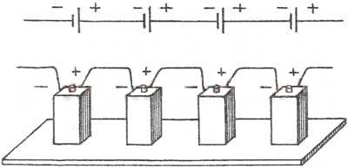
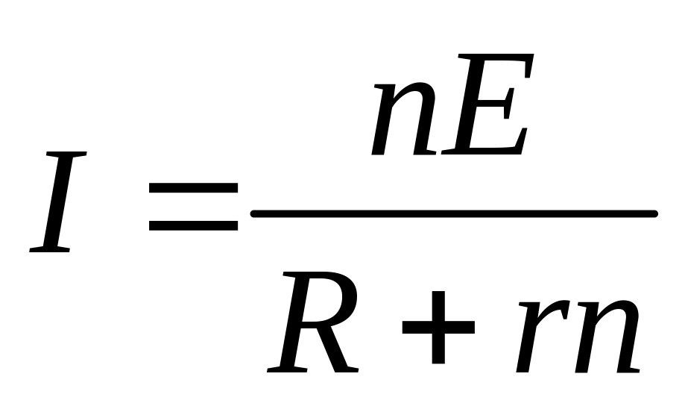
8.Законы Кирхгофа для узла. Соединение источников электрической энергии в батарею
Узел – точка, в которой сходятся более чем 2 проводника. Первый закон Кирхгофа: в любом узле цепи алгебраическая сумма токов равна нулю, при этом втекающие и вытекающие токи имеют противоположные знаки.

Slide 19
Задание: записать все формулировки законов Кирхгофа

